Slide 1

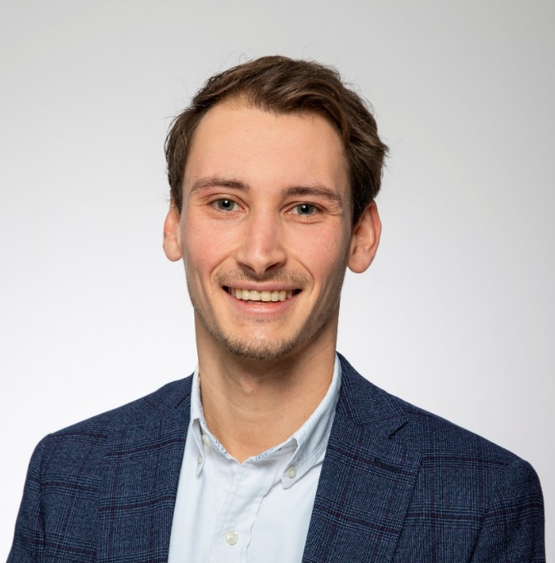
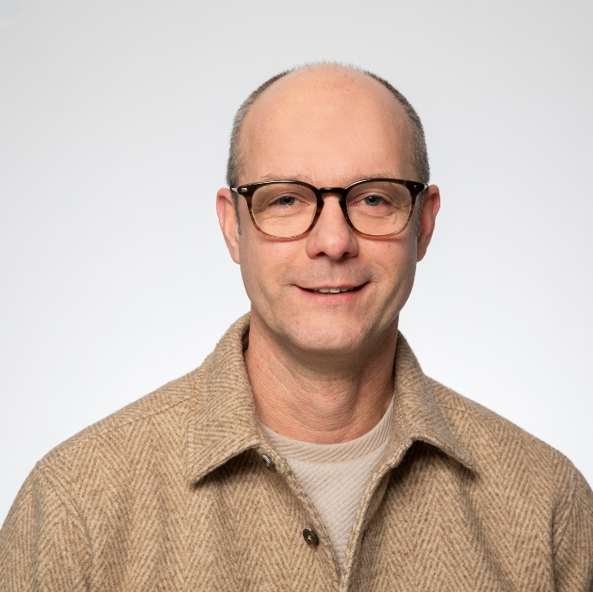

Verlichting en veiligheid
Kars van Oorschot, MSc
Adviseur Contracten, aanbesteden & planvorming
Voorzitter PMC Contracten
en Aanbesteden
Ing. Marco Mus
Adviseur Contracten, aanbesteden & planvorming
Voorzitter PMC Planvorming

Slide 2

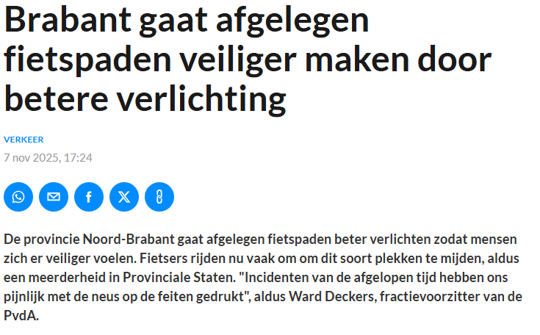
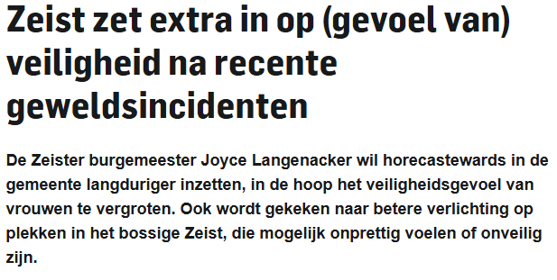
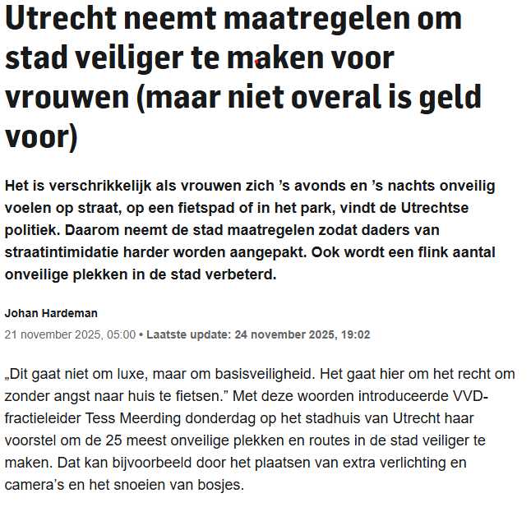
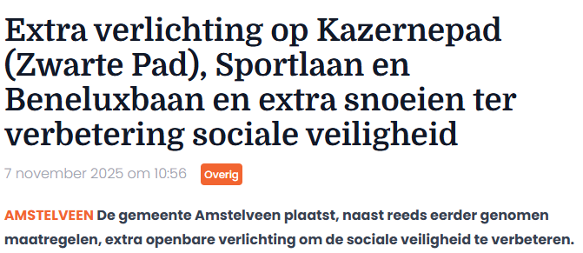
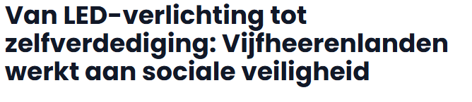


Slide 3
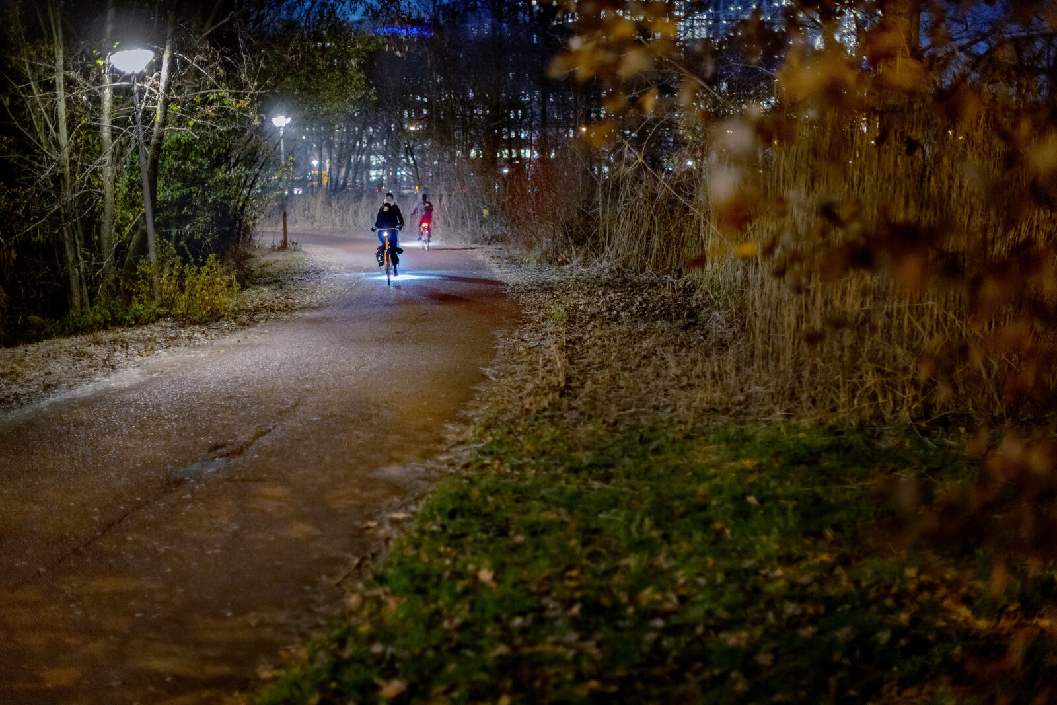


Slide 4
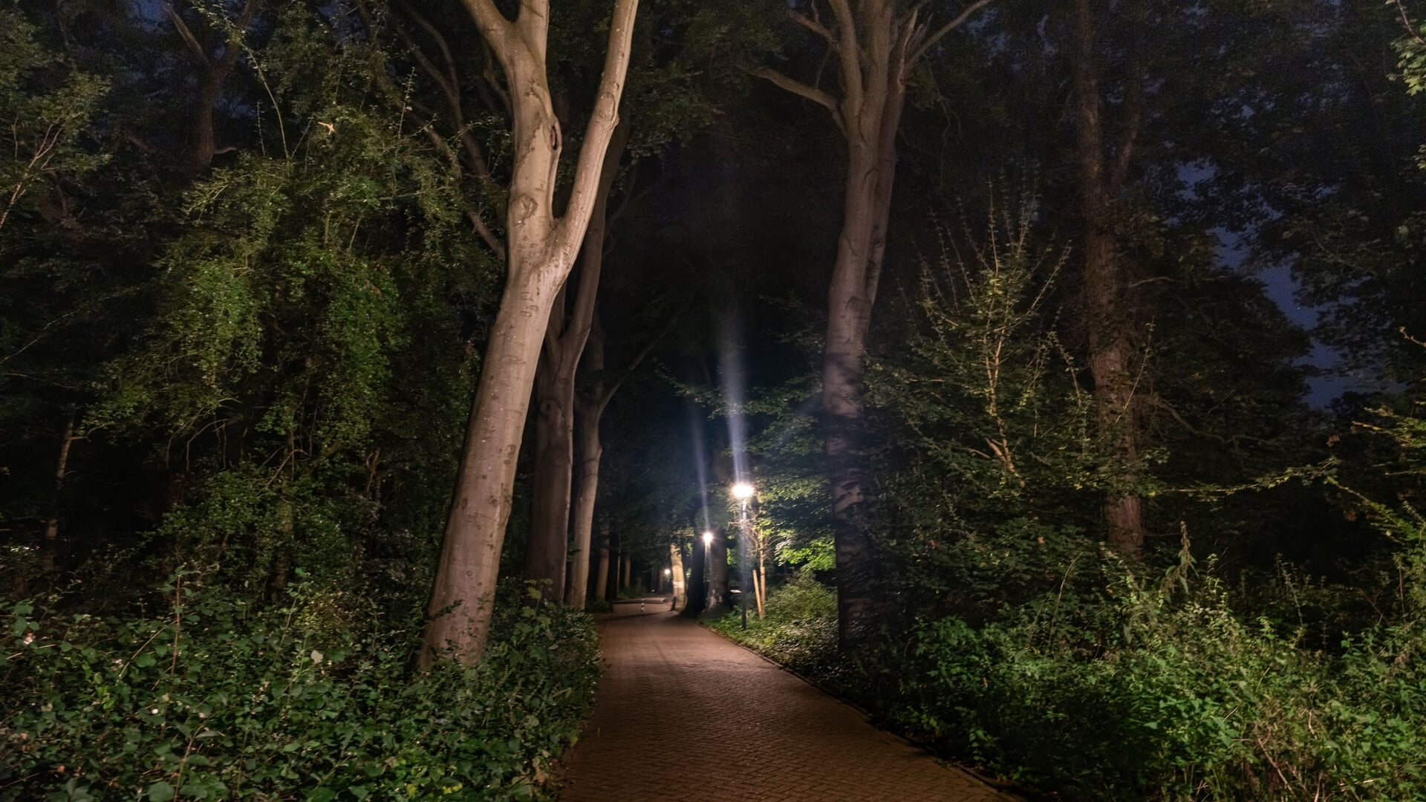

Slide 5
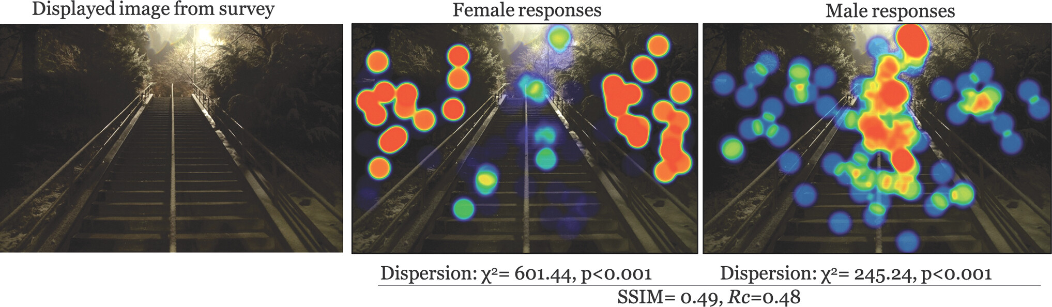

Slide 6
Robert A. Chaney et al, Gender-Based Heat Map Images of Campus Walking Settings: A Reflection of Lived Experience, Violence and Gender (2023). DOI: 10.1089/vio.2023.0027

Slide 7
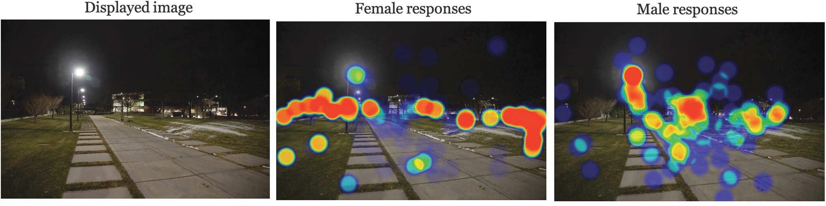
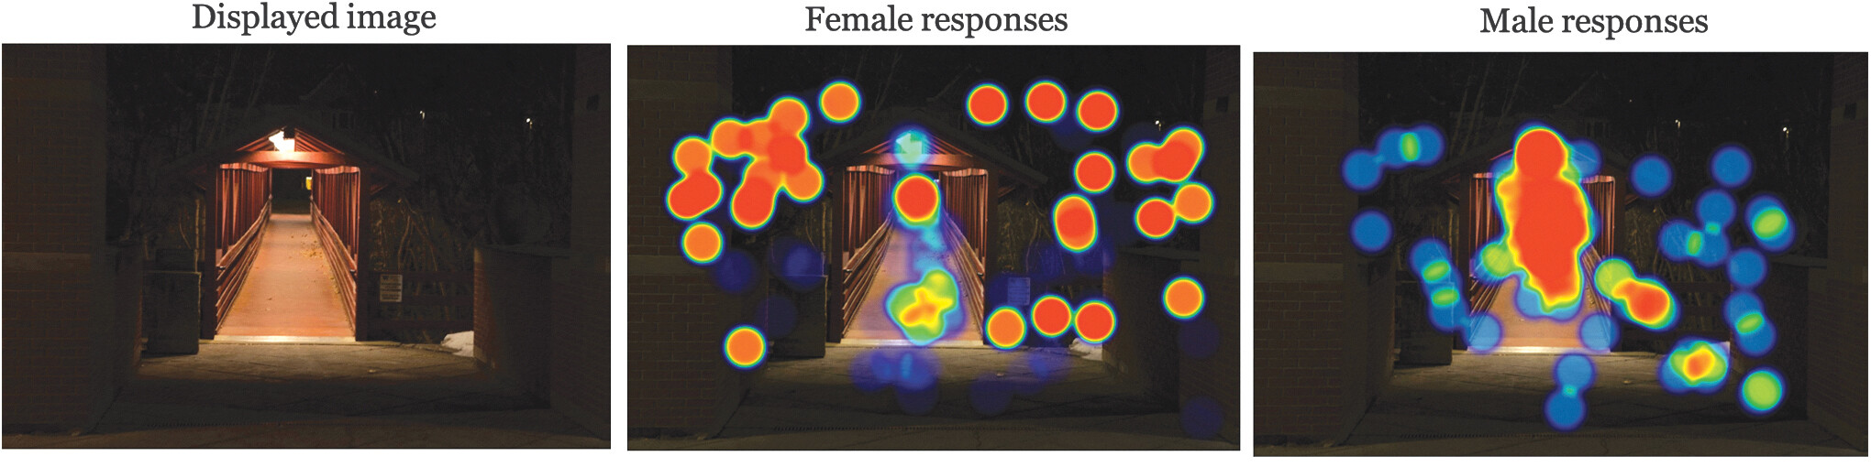
Robert A. Chaney et al, Gender-Based Heat Map Images of Campus Walking Settings: A Reflection of Lived Experience, Violence and Gender (2023). DOI: 10.1089/vio.2023.0027

Slide 8
Robert A. Chaney et al, Gender-Based Heat Map Images of Campus Walking Settings: A Reflection of Lived Experience, Violence and Gender (2023). DOI: 10.1089/vio.2023.0027

Slide 9

Subjectieve beleving en objectieve normen
Sociale veiligheid is sterk afhankelijk van persoonlijke beleving
NPR meet slechts fysieke aspecten en richt zich op het te verlichten oppervlak
Houdt geen rekening met context zoals diversiteit in gebruikers en doel
Valkuil: als het voldoet aan de NPR is het ‘goed’

Slide 10
Hoe ga jij om met sociale veiligheid?
Notes:
Conclusie van antwoord van vraag 1: wij kunnen dit ook niet. Dit kun je niet weten. Zo persoonlijk/situationeel dat hier niet één oplossing voor is.
Tweede vraag oppakken. Wij hebben een aantal specialisten, waaronder vrouwelijke experts, op dit vlak. Contact als meer weten, team sociale veiligheid met ervaring hierover.

Slide 11
Integrale aanpak
Door de complexiteit en subjectieve beleving heeft niemand een eenduidig antwoord op sociale veiligheid, maar wanneer dit niet goed wordt aangepakt kunnen de gevolgen groot zijn.
Juist daarom is gerichte aandacht essentieel en denken wij graag mee om hierin de juiste keuzes te maken.
Ontwerp, toezicht en gebruik
Openbare verlichting
Groen
Beheer/onderhoud
Hoe ziet de omgeving er uit?
Is er overzicht?
Is er (camera) toezicht?
Zijn er duidelijke routes?
Mate van sociale controle
Functiegebruik
Inrichting straatmeubilair
Lichtsterkte
Gelijkmatigheid/uniformiteit
Contrast
Oriëntatieverlichting
Lichtkleur
Herkenbaarheid
Zichtbaarheid
Horizontale verlichtingssterkte
Zichtlijnen door groen
Snoeibeleid
Beplantingshoogte
Blokkering van openbare verlichting
Onderhoudsniveau
Afbakening
Dichtheid bosschages
Smart-City toepassingen
Analyse van meldingen
Doorlooptijden van storingen
Preventief onderhoud
Analyse van meldingen
Beeldkwaliteitsniveau
Participatie
Veiligheidsmonitor

Slide 12
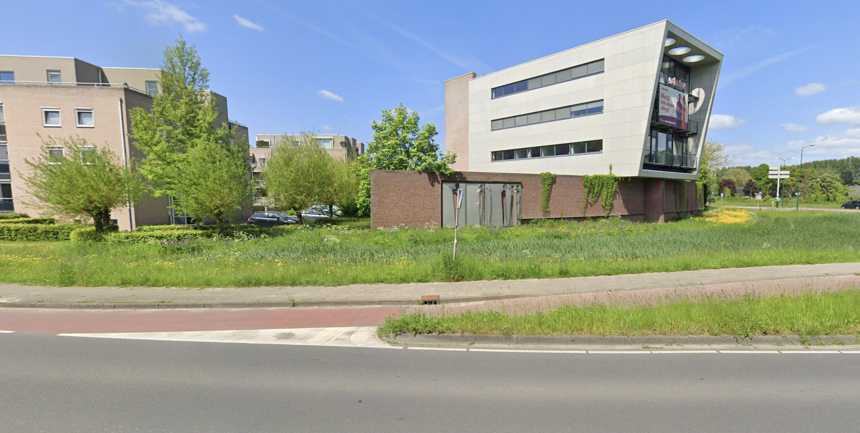
Specialist in beheer en advies
Openbare verlichting en e-objecten
Kars van Oorschot, MSc
Meer weten?
Kars.vanoorschot@nobralux.nl
06 29 32 20 02
Ing. Marco Mus
Meer weten?
Marco.mus@nobralux.nl
06 62 88 37 61
Nobralux BV Eekelhof 58 | 5482 WH Schijndel | 0411 440 400 | info@nobralux.nl | www.nobralux.nl

